Slide 1


大数据计算技术
Big Data Computing Technology
Lecture 16 流计算模型
流计算概念
流计算模式
流计算模型

Slide 2
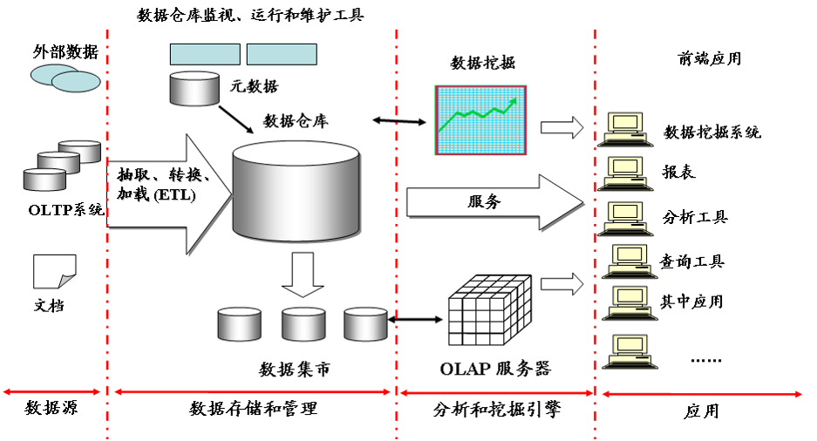
静态数据处理过程

Slide 3
流数据
近年来，在Web应用、网络监控、传感监测等领域，兴起了一种新的数据密集型应用——流数据，即数据以大量、快速、时变的流形式持续到达
实例：PM2.5检测、电子商务网站用户点击流
流数据具有如下特征：
数据快速持续到达，潜在大小也许是无穷无尽的
数据来源众多，格式复杂
数据量大，但是不十分关注存储
注重数据的整体价值，不过分关注个别数据
数据顺序颠倒，或者不完整，系统无法控制将要处理的新到达的数据元素的顺序

Slide 4
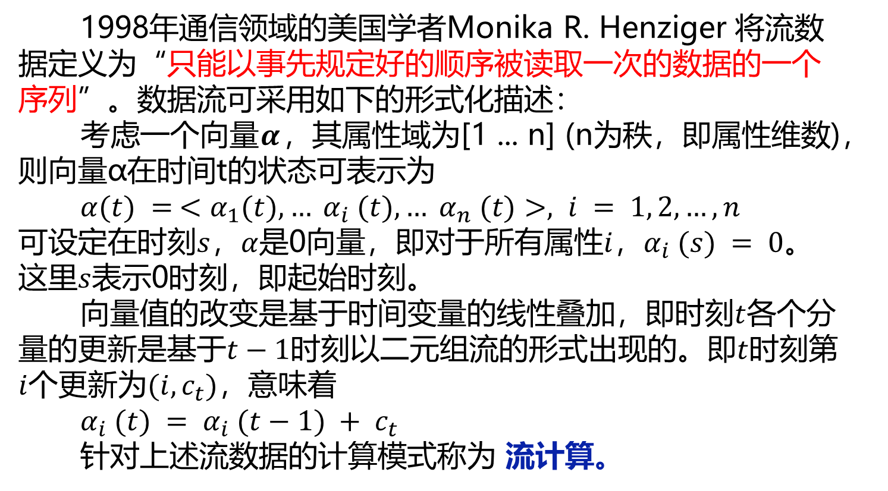
流计算概念
1998年通信领域的美国学者Monika R. Henziger 将流数据定义为“只能以事先规定好的顺序被读取一次的数据的一个序列”。数据流可采用如下的形式化描述：
考虑一个向量$α$，其属性域为[1 ... n] (n为秩，即属性维数)，则向量α在时间t的状态可表示为
$α(t) = <α_{1}(t), … α_{i} (t), … α_{n} (t)>, i = 1, 2, …, n$
可设定在时刻$s$，$α$是0向量，即对于所有属性$i$，$α_{i} (s) = 0$。这里$s$表示0时刻，即起始时刻。
向量值的改变是基于时间变量的线性叠加，即时刻$t$各个分量的更新是基于$t−1$时刻以二元组流的形式出现的。即$t$时刻第$i$个更新为$(i, c_{t})$，意味着
$α_{i} (t) = α_{i} (t−1) + c_{t}$
针对上述流数据的计算模式称为 流计算。

Slide 5
16.1 流计算模型
MapReduce模型 vs. 流计算模型
MapReduce批处理（batch processing）模型是先将数据存储于文件系统或数据库，然后对存储系统中的静态数据进行处理计算，这一步骤并不是实时在线的，因此又被称为离线批处理模式。
流计算(stream computing)则是在数据到达同时即进行计算处理，计算结果也实时输出，原始输入数据可能保留，也可能丢弃。

Slide 6
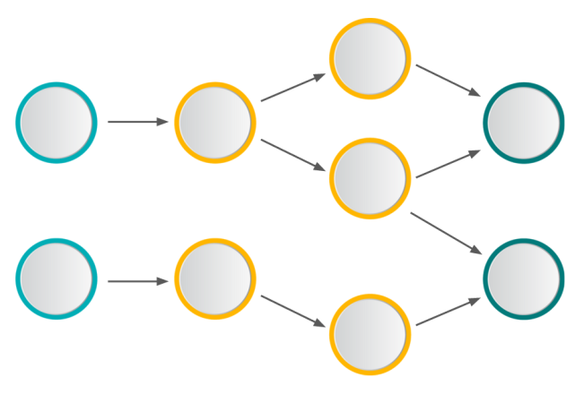
16.1.1 流计算系统模型
分布式系统中常用有向非循环图（DAG, Directed Acyclic Graph）来表征计算流程或计算模型。如下图就表示了分布式系统中的链式任务组合，图中的不同颜色节点表示不同阶段的计算任务（或计算对象），而单向箭头则表示了计算步骤的顺序和前后依赖关系。

Slide 7
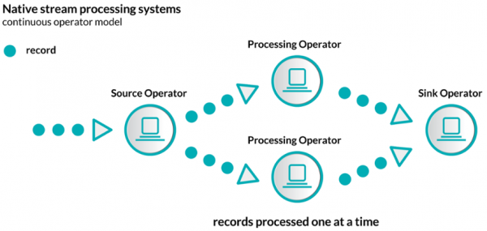
流计算模式
Native Stream Processing System
基于数据读入顺序逐条进行处理，每一条数据到达即可得到即时处理（假设系统没有过载），简便易行，系统响应性好。但系统吞吐率（throughput）低，容错成本高和容易负载不均衡。

Slide 8
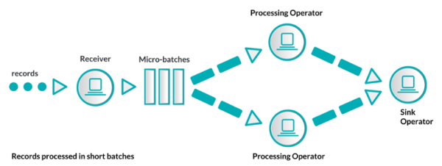
流计算模式
Micro-batch Stream Processing System
将数据流先作预处理，打包成含多条数据的batch（批次）再传送给系统处理，系统吞吐率高，但延迟时间长。

Slide 9
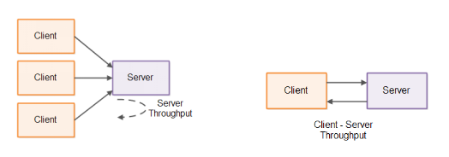
流计算性能参数
系统吞吐率（system throughput）：指单位时间内系统处理的数据量或完成的任务数。
对于Client/Server系统而言，服务器端的吞吐率是指服务器在单位时间内对所有的客户端完成的任务数；客户端的吞吐率则是指对单个客户而言服务器在单位时间内完成的该客户提交的任务数目。在讨论系统吞吐率时，我们一般是指的服务器端的吞吐率。
（a）服务器端吞吐率 （b）客户端吞吐率
图15-5 Client/Server系统的吞吐率
Notes:
http://tutorials.jenkov.com/java-performance/micro-batching.html

Slide 10
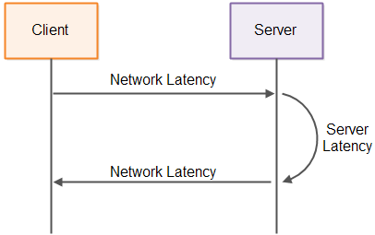
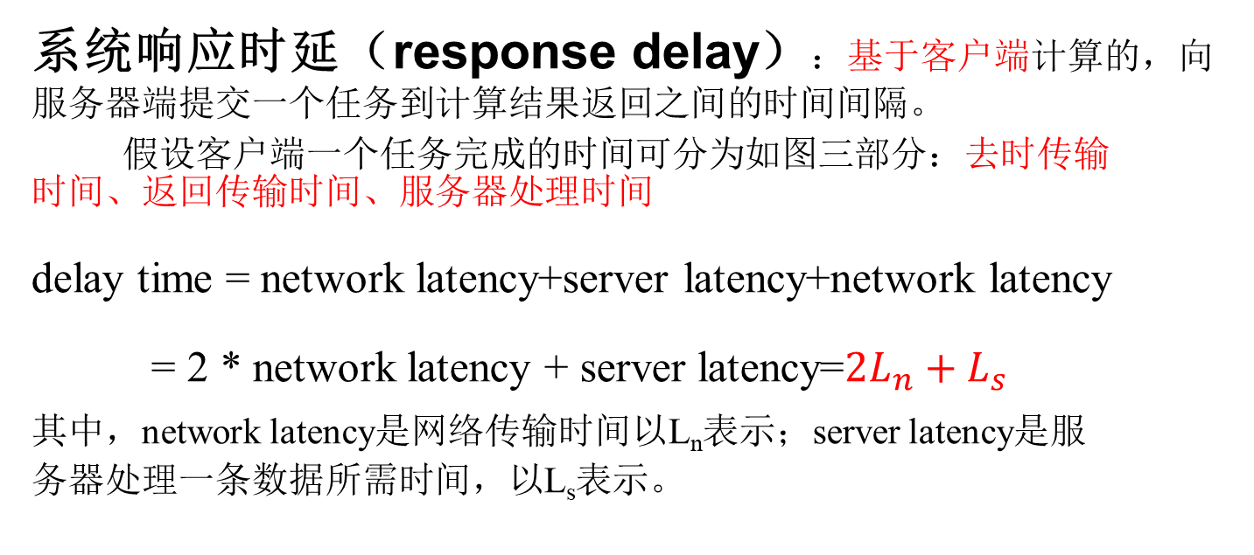
流计算性能参数
系统响应时延（response delay）：基于客户端计算的，向服务器端提交一个任务到计算结果返回之间的时间间隔。
假设客户端一个任务完成的时间可分为如图三部分：去时传输
时间、返回传输时间、服务器处理时间
delay time = network latency+server latency+network latency
= 2 * network latency + server latency=$2L_{n}+L_{s}$
其中，network latency是网络传输时间以L_{n}表示；server latency是服
务器处理一条数据所需时间，以L_{s}表示。
Client/Server系统响应时间

Slide 11
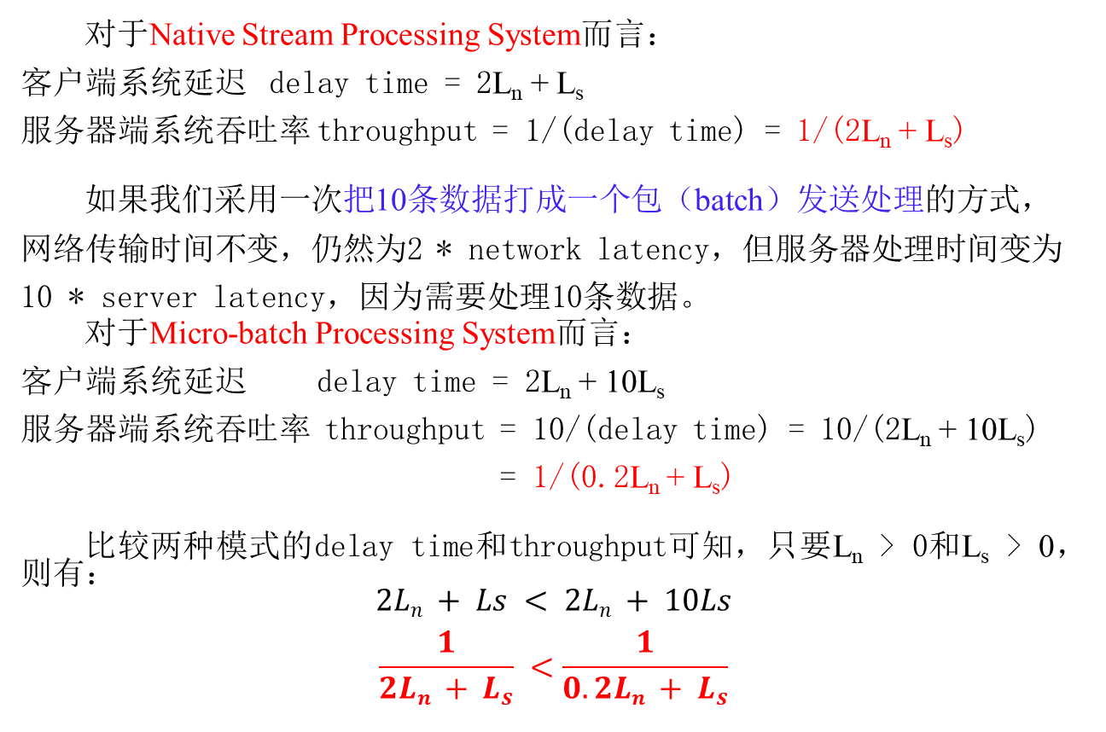
流计算性能参数
两种流计算模式比较
对于Native Stream Processing System而言：
客户端系统延迟 delay time = 2L_{n} + L_{s}
服务器端系统吞吐率 throughput = 1/(delay time) = 1/(2L_{n} + L_{s})
如果我们采用一次把10条数据打成一个包（batch）发送处理的方式，
网络传输时间不变，仍然为2 * network latency，但服务器处理时间变为
10 * server latency，因为需要处理10条数据。
对于Micro-batch Processing System而言：
客户端系统延迟 delay time = 2L_{n} + 10L_{s}
服务器端系统吞吐率 throughput = 10/(delay time) = 10/(2L_{n} + 10L_{s})
= 1/(0.2L_{n} + L_{s})
比较两种模式的delay time和throughput可知，只要L_{n} > 0和L_{s} > 0，则有：
$$2Ln + Ls < 2Ln + 10Ls$$
$$\frac{1}{2Ln + L_{s}} <\frac{1}{0.2Ln + L_{s}}$$

Slide 12
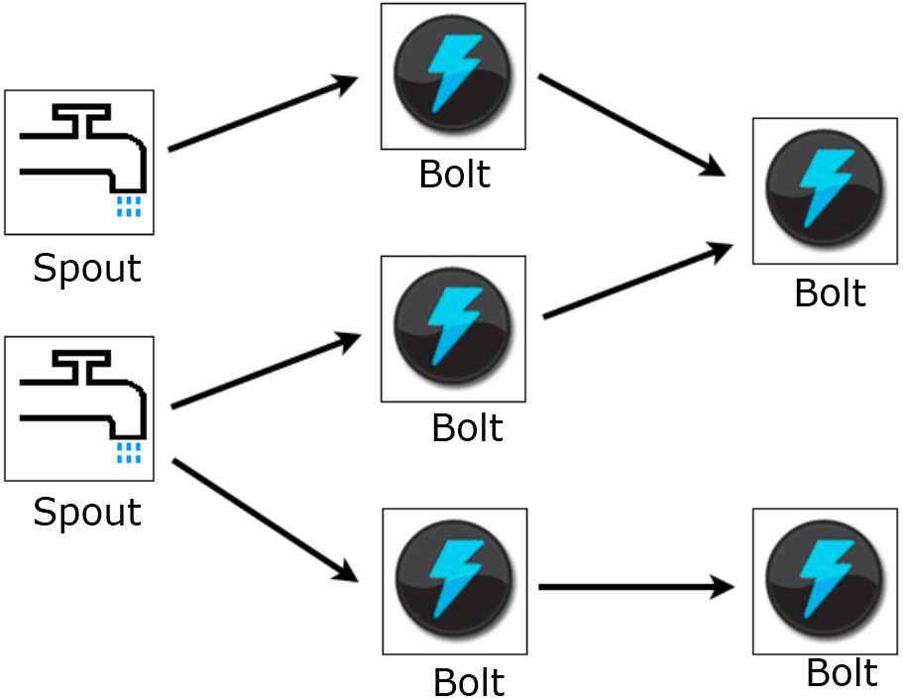
16.2 三种流计算模型
Storm的Topology模型
Storm是一种Native Stream Processing System，即对流数据的处理是基于每条数据进行，其并行计算是基于由Spout（数据源）和Bolt（处理单元）组成的有向拓扑图Topology来实现。
Topology：定义了并行计算的逻辑模型（或者称抽象模型），也即从功能和架构的角度设计了计算的步骤和流程。

Slide 13
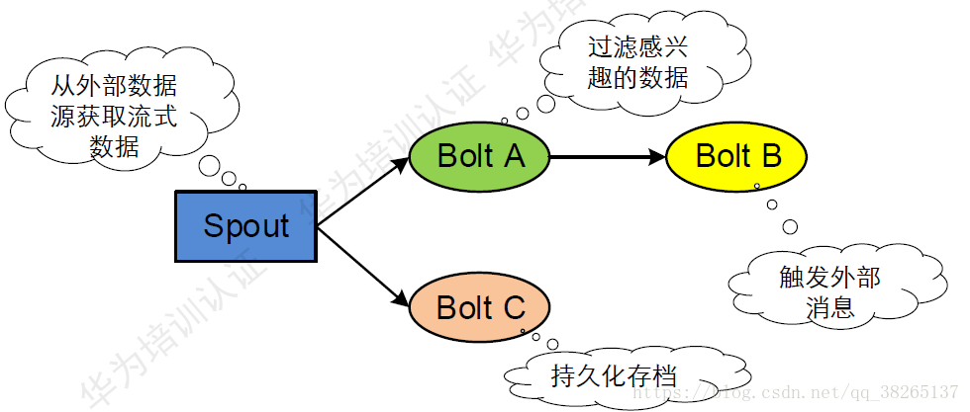
Storm的Topology模型
Topology组成

Slide 14
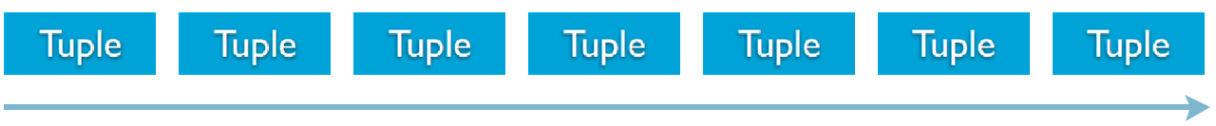
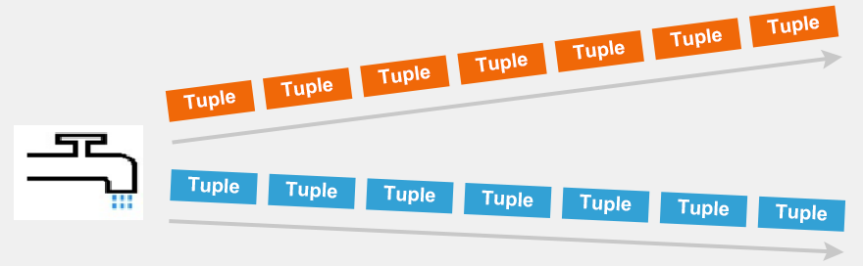
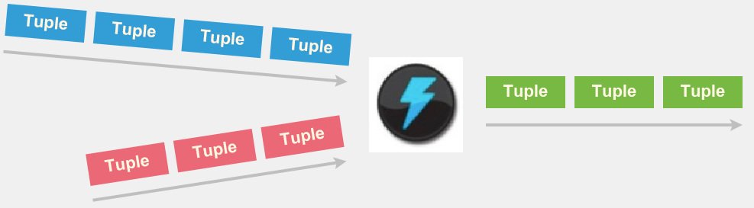
Storm的Topology模型
Tuple：基本数据单元，可看作一组各种类型的值域组成的多元组。流数据是以Tuple的形式在Spout与Bolt之间流转。
Spout： 数据源单元，负责将输入数据流转换成一个个Tuple, 发送给Bolt处理。
Bolt：处理单元，负责读取上游传来的Tuple，向下游发送处理后的Tuple。

Slide 15
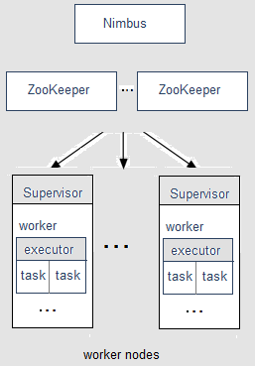
Storm的Topology模型
主从架构（Nimbus(master) / Supervisor(worker)）
实现上述逻辑模型的物理架构：
每一台机器上运行一个Supervisor;
每个Supervisor管理若干个Worker；
每个Worker管理着Executor;
每个Executor运行若干个Task.

Slide 16
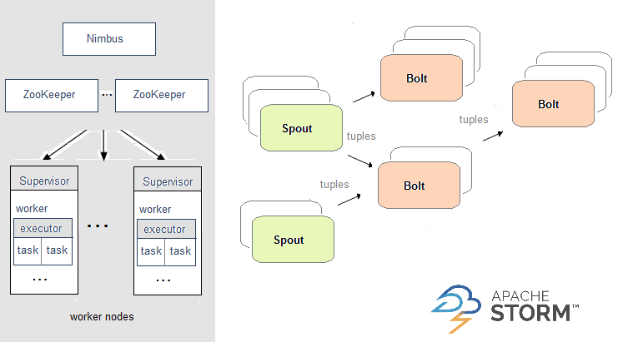
Storm的Topology模型
逻辑架构：Topology / Tuple / Spout / Bolt
物理架构：Nimbus / Supervisor / Worker / Executor / Task
如何完成“逻辑架构 物理架构”的映射（调度分发）？
Notes:
图来自：https://xie.infoq.cn/article/67f6789da5554b1d745dae6c6

Slide 17
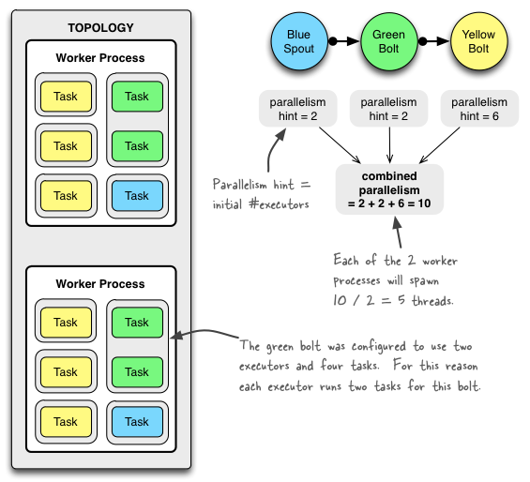
Storm的Topology模型
当一个Storm作业被提交时，同时需要提交预先设计的逻辑Topology
Topology里的Spout和Bolt的功能是靠worker节点上的Task来实现
一个Spout或Bolt的任务需要不同worker上的多个Task来并行完成
对于左图的1 Spout + 2 Bolts
的topology，预先设计为：
蓝色Spout 并行度 = 2 executors
绿色Bolt并行度 = 2 executors
黄色Bolt并行度 = 6 executors
由此可计算出各个组件所需要的task数目（绿色executor需并发2个tasks）：
#task = 2 + 2*2 + 6 = 12
这12个线程分配到2个Worker，
每个Worker需运行12/2 = 6 个
线程，分属于5个executor。
Notes:
https://www.cnblogs.com/peak-c/p/6297794.html
http://storm.apache.org/releases/current/Understanding-the-parallelism-of-a-Storm-topology.html

Slide 18
Storm的Topology模型
Config conf = new Config();
conf.setNumWorkers(2); // 为此 topology 配置两个 worker 进程
topologyBuilder.setSpout("blue-spout", new BlueSpout(), 2); // blue-spout 并行度=2
topologyBuilder.setBolt("green-bolt", new GreenBolt(), 2) // green-bolt 并行度=2
.setNumTasks(4) // 为此 green-bolt 配置 4 个 task
.shuffleGrouping("blue-spout");
topologyBuilder.setBolt("yellow-bolt", new YellowBolt(), 6) // yellow-bolt 并行度=6
.shuffleGrouping("green-bolt");
StormSubmitter.submitTopology(
"mytopology",
conf,
topologyBuilder.createTopology()
);
Notes:
https://www.cnblogs.com/peak-c/p/6297794.html
http://storm.apache.org/releases/current/Understanding-the-parallelism-of-a-Storm-topology.html
http://fangchao.me/2017/01/26/Understanding-the-parallelism-of-a-Storm-topology.html, 翻译

Slide 19
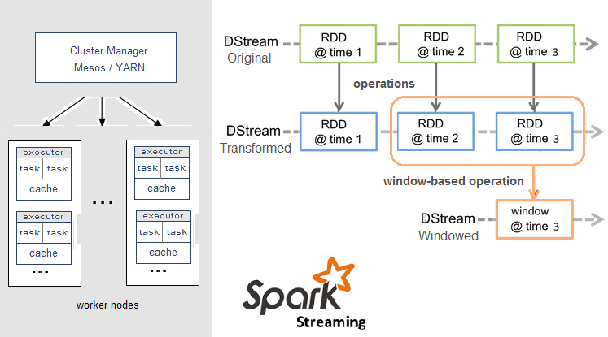
16.2.2 Spark的DStream模型
Spark 流计算的核心概念是 Discretized Stream（DStream），DStream 由一组 RDD （Resilient Distributed Datasets，弹性分布式数据集）组成，每个 RDD 都包含了规定时间段（可设置）流入的数据。
Spark流计算可以基于单个RDD处理、也可基于时间window（包含多个RDD）进行处理。
Notes:
https://xie.infoq.cn/article/67f6789da5554b1d745dae6c6

Slide 20

Spark的DStream模型
Spark的计算程序分为Driver（运行在Master节点上，也有一种模式运行在某一Worker节点上）和Executor（运行在Worker节点上）两部分：
Driver 负责把应用程序的计算任务转化成有向非循环图（DAG）
Executor 则负责完成worker节点上的计算和数据存储
在每个worker上， Executor针对一个个分发给它的数据partition再生成一个个Task线程，完成并行计算

Slide 21
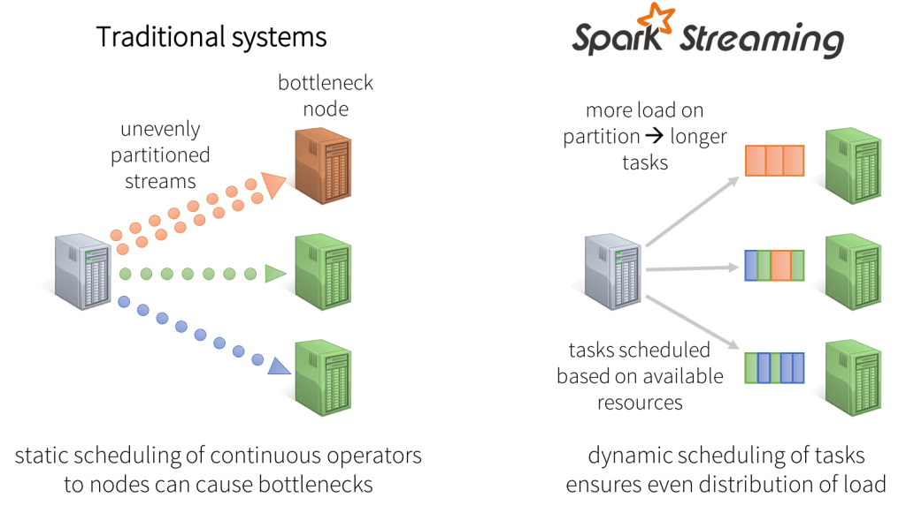
Spark的DStream模型
由于Spark将RDD划分为更小尺度的分区，因此可对资源进行细粒度分配。例如，输入DStream需要按键值来进行处理，传统处理系统会把属于一个RDD的所有分区分配到一个worker（图左边所示），如果一个RDD的计算量比别的RDD大许多，就会造成该节点成为性能瓶颈。而在Spark Streaming中，属于一个RDD的分区会根据节点荷载状态动态地平衡分配到不同节点上（图右边），一些节点会处理数量少但耗时长tasks，另一些节点处理数量多但耗时短的tasks，使得整个系统负载更均衡。

Slide 22
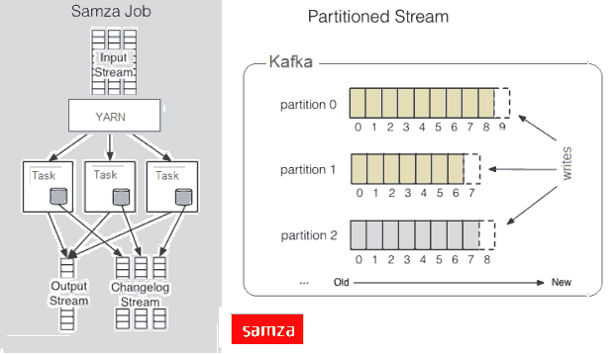
16.2.3 Samza的Partitioned Stream模型
由LinkedIn 开源的一个分布式流处理系统，与之配合使用的是Apache开源分布式消息处理系统Kafka，也是一种基于逐条消息处理的Native Stream Processing System，强调的是对数据流的低延迟快速处理，但与Storm基于Topology的计算模式不同，Samza的并行计算是基于Kafka提供的分区数据流（partitioned stream）。
Notes:
在数据流输入端，分布式消息处理系统Kafka对Stream按照Topic（比如Web页面点击记录、系统日志syslog文件等）进行分类，即一个类型的消息归入一个Topic。在每一个Topic的内部，Stream又按照消息的key value和算法又划分为多个partitions（分区）
一个Samza作业（Job）的分区数目确定后，会生成相应数目的Task，每个Task线程从其对应的分区读取数据进行处理
https://www.it-swarm-es.com/es/apache-storm/donde-apache-samza-y-apache-storm-difieren-en-sus-casos-de-uso/1052833265/

Slide 23
16.2.4 Flink
Flink实现了Google Dataflow流计算模型，是为分布式、高性能、低延迟（毫秒级）、随时可用以及准确的流处理应用程序打造的开源流处理框架。
Flink创造性地统一了流处理和批处理，作为流处理看待时输入数据流是无界的，而批处理被作为一种特殊的流处理，只是它的输入数据流被定义为有界的。
Flink已经可以扩展到数千核心，其状态可以达到TB级别时，仍能保持高吞吐、低延迟的特性。
大量企业已经开始大规模使用Flink作为企业的分布式大数据处理引擎。
Notes:
在数据流输入端，分布式消息处理系统Kafka对Stream按照Topic（比如Web页面点击记录、系统日志syslog文件等）进行分类，即一个类型的消息归入一个Topic。在每一个Topic的内部，Stream又按照消息的key value和算法又划分为多个partitions（分区）
一个Samza作业（Job）的分区数目确定后，会生成相应数目的Task，每个Task线程从其对应的分区读取数据进行处理
https://www.it-swarm-es.com/es/apache-storm/donde-apache-samza-y-apache-storm-difieren-en-sus-casos-de-uso/1052833265/

Slide 24
16.2 三种流计算模型
 | Storm | Spark Streaming | Samza
流处理模式 | Native Stream Processing | Micro-batch Stream Processing | Native Stream Processing
数据模型 | Tuple（多元组） | DStream（RDD组成的离散流） | 单条消息
数据源 | Spout | Spark Streaming | Kafka Consumer
处理单元 | Bolt | Task | Task
并行模式 | 基于Topology的多节点多任务并行模式 | 基于RDD多节点多任务并行模式 | 基于分区队列的多节点多任务并行模式
状态维护 | Stateless 需要自己写或使用Trident | Stateful Spark Streaming提供状态维护API | Stateful 通过本地存储和Kafka Changelog来实现
响应延迟 | 毫秒级 | 秒级（取决于batch设置大小） | 毫秒级
编程语言 | Java, Python, Ruby, JavaScript, Perl | Java, Python, Scala | Java, Scala

